Slide 1
Программа «Просвещение родителей»
для детей младшего возраста
подготовила воспитатель высшей категории
Шевкунова Ирина Александровна

Slide 2
Просвещение родителей: здоровье, воспитание и развитие детей
Этот раздел посвящен педагогической помощи родителям в создании образовательной среды семьи, охватывающей вопросы здоровья, воспитания и развития детей младенческого, раннего и дошкольного возрастов. Мы рассмотрим основные понятия, компоненты образовательной среды и формы просвещения родителей.

Slide 3
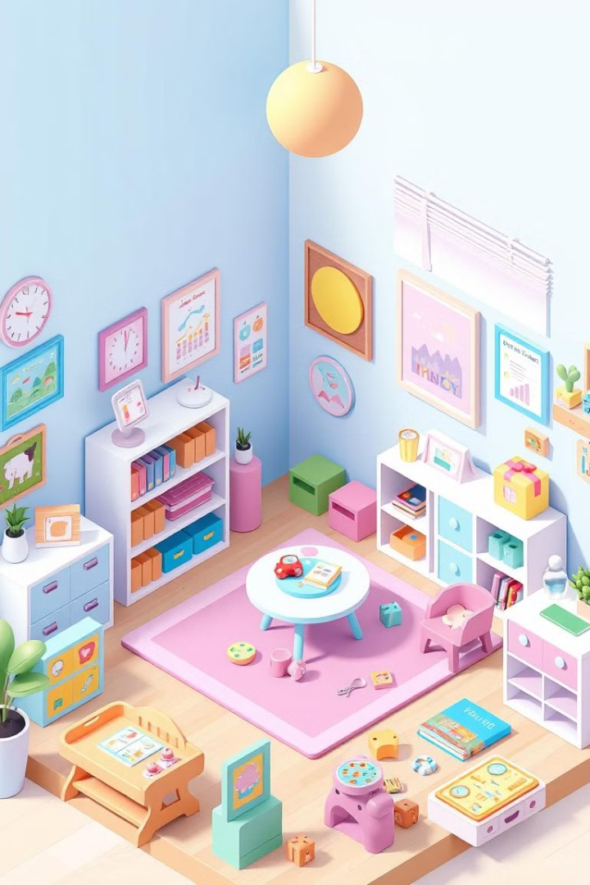
Основные понятия образовательной среды
Среда
Образовательная среда
Все, что окружает человека: природа, рукотворный мир, социум, технологии.
Условия, обеспечивающие обучение, воспитание и развитие ребенка.
Развивающая среда
Система материальных объектов, способствующих физическому и духовному развитию.
Образовательная среда включает предметы, их расположение, людей, создающих среду и общающихся с детьми. Развивающая среда способствует физическому и духовному детей раннего возраста.

Slide 4
Рекомендуемые формы просвещения родителей
1
Родительские собрания
2
Устный педагогический журнал
3
Семинары-практикумы
Обсуждение вопросов создания образовательной среды дома, развивающих игр и поддержки детской инициативы.
Изучение семейной образовательной среды как источника культурного опыта ребенка.
Рассмотрение вопросов конструирования домашней среды и влияния мегаполиса на ребенка.
Формы просвещения включают родительские собрания, педагогические журналы и семинары-практикумы. Темы охватывают создание образовательной среды, развивающие игры и поддержку детской инициативы.

Slide 5
Влияние образовательной среды на развитие детей раннего возраста
1
Физическое здоровье
Создание условий для двигательной активности и здорового образа жизни.
2
Психическое здоровье
Обеспечение психологического комфорта и эмоциональной безопасности.
3
Успешность обучения
Формирование познавательных интересов и развитие интеллектуальных способностей.
Образовательная среда влияет на физическое и психическое здоровье детей, а также на успешность их обучения. Важно создавать условия для двигательной активности, психологического комфорта и развития познавательных интересов.

Slide 6
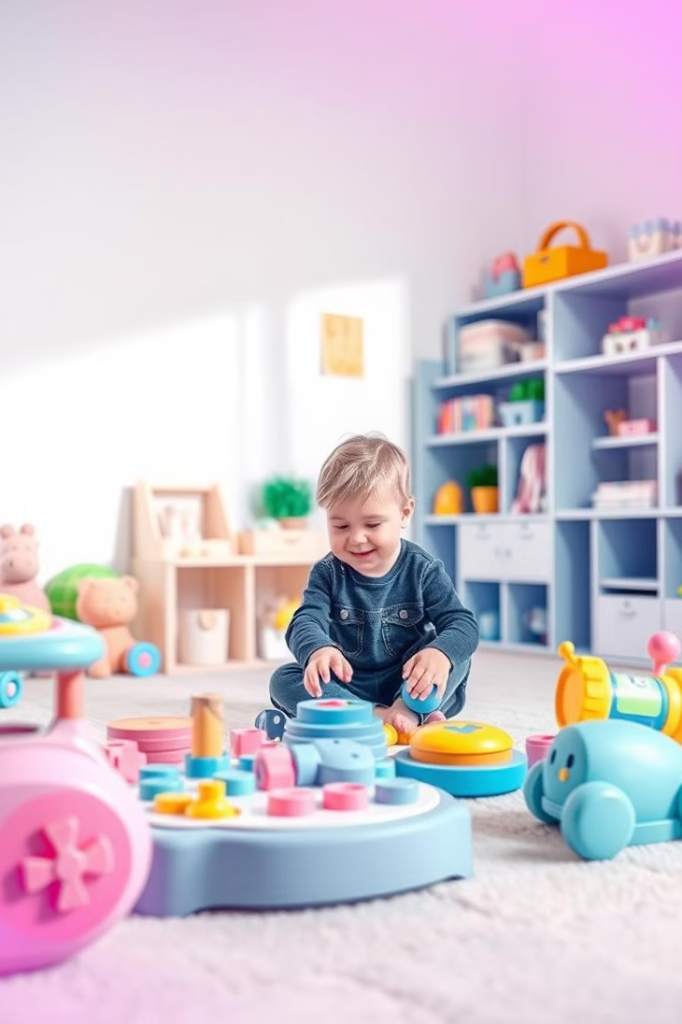
Компоненты образовательной среды семьи: предметная действительность
Игрушки
Мебель
Пособия
Выбор игрушек, соответствующих возрасту и интересам ребенка.
Организация пространства с учетом потребностей ребенка.
Использование психолого-педагогически ценных пособий.
Предметная действительность включает предметы, окружающие ребенка, их композицию и возможности для трансформации пространства. Важно ориентироваться на психолого-педагогическую ценность пособий и игрушек.

Slide 7
Компоненты образовательной среды семьи: социальное взаимодействие
Общение
Специфика общения родителей с ребенком, взаимопонимание в семье.
Доверие
Уровень доверия родителей ребенку, система правил и запретов.
Уважение
Уважение друг к другу, преобладающее позитивное настроение.
Социальное взаимодействие включает общение, взаимопонимание, уровень доверия и систему правил в семье. Важно, чтобы родители видели ребенка, ориентировались на его возможности и находили время для общения.

Slide 8
Компоненты образовательной среды семьи: содержание и технологии образования
Особенности развития
2
Учет психологических, физиологических и особенностей детей младшего возраста.
Цели и задачи
1
Определение целей и задач образования ребенка.
Методы и приемы
3
Выбор методов и приемов воспитания.
Содержание и технологии образования включают цели и задачи, учет особенностей развития и выбор методов воспитания. Сегодня существует множество возможностей для расширения образовательной среды.

Slide 9
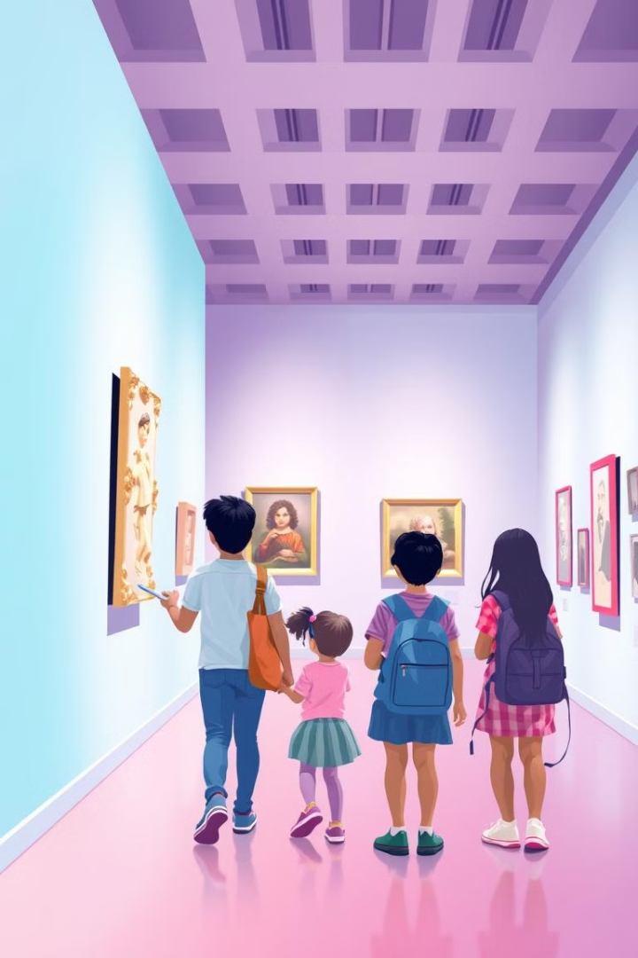
Расширение образовательной среды
Библиотеки
Музеи и парки
Посещение мероприятий, организуемых районными библиотеками.
Посещение музеев и парков.
Детский туризм
Активное развитие идеи детского туризма.
Родители с детьми могут посещать мероприятия в библиотеках, музеях и парках. Активно развивается идея детского туризма. Время, проведенное родителями за общением и общими делами, становится значимым вкладом в счастливое будущее ребенка.

